Slide 1
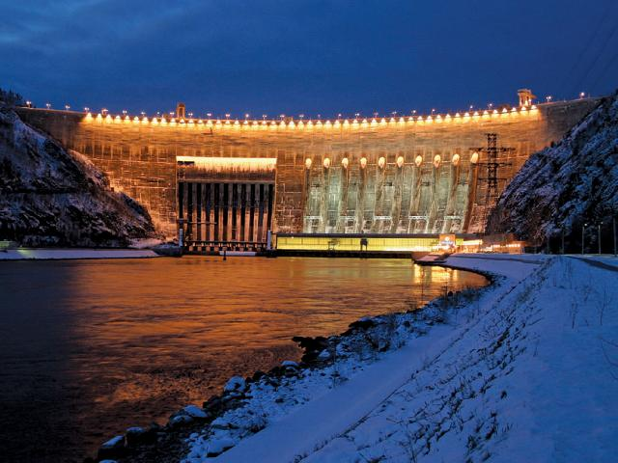
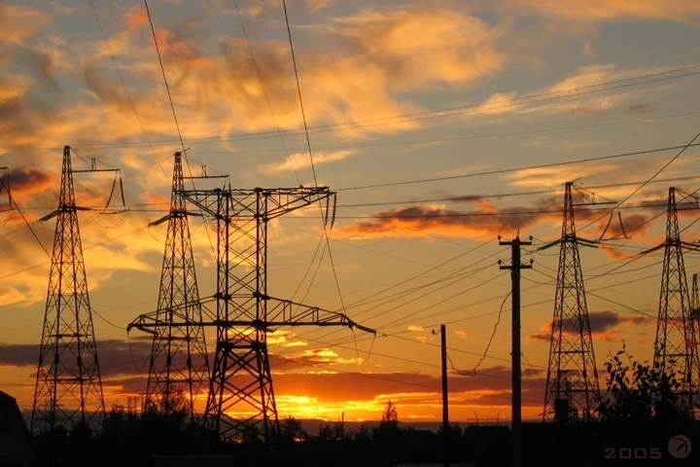
Нефтегаз.
Показатель | 1991 г. | 2005 г. | 2013 г. | 2014
Добыча нефти | 576 тыс.т. | 336,1 тыс.т. | 174,9 тыс.т. | 161,4 тыс.т.
Добыча газа | 868 млн.м³ | 673 млн.м³ | 315,6 млн. м³ | 281,0
Добыча нефти и газа (структура и подчинение) | Производственное объединение «Дагнефть» | ОАО «НК «Роснефть-Дагнефть», ОАО «Дагнефтегаз» (дочерние предприятия ОАО «НК Роснефть») | ОАО «НК «Роснефть-Дагнефть», ОАО «Дагнефтегаз» (дочерние предприятия ОАО «НК Роснефть») | ОАО «НК «Роснефть-Дагнефть», ОАО «Дагнефтегаз» (дочерние предприятия ОАО «НК Роснефть»)
СХЕМА
поступления электроэнергии потребителям Республики Дагестан

Slide 2
Рис.1
Продажа – Покупка электроэнергии
Транспортировка
электроэнергии
Оптовый Рынок Электроэнергии и Мощности (ОРЭМ)
ПАО «РусГидро» -
«Дагестанский филиал»
ПАО «Россети» - федеральная компания, основная энергоснабжающая организация, контролирующая поставку (сбыт) и передачу электроэнергии
Иные генерирующие организации электроэнергии на ОРЭМе
ПАО «ФСК ЕЭС»
- по магистральным сетям
330 кВ
Продажа и сбыт
на ОРЭМе
ПАО «МРСК Северного Кавказа»
управляющая компания по поставке и передаче электроэнергии
Покупка
на ОРЭМе
Иные поставщики
в Республике Дагестан:
ООО «Каспэнергосбыт»
Гарантирующий поставщик в Республике Дагестан:
ПАО «ДЭСК»
АО «Дагестанская сетевая компания»
- передача по распределительным сетям 110/35/10/06/04 кВ
Передача
электроэнергии
Иные транспортирующие организации:
ООО «Нурэнергосервис», ООО «ДагЭнержи»
и т.д.
Корпоративная
связь
Потребители: физические и юридические лица

Slide 3
Рис.2
Схема перетоков электрической энергии от
гидрогенерции к потребителям Республики Дагестан
Генерация электрической энергии ГЭС,
(17 ГЭС установленной мощностью 1 886,86 мВт),
ТЭЦ (18 МВт) и иные генерирующие
организации Республики Дагестан
ВСЕГО – 1 905,13 МВт и годовой выработкой электроэнергии в 2017 г. – 4231,14 млн. кВтч
Поток по высоковольтным сетям 330 кВ
Поток по высоковольтным сетям 110 кВ
ПС-330кВ - 4 шт.; ВЛ-330кВ – 894,18 км.
Каспийское предприятие магистральных электрических сетей (ПМЭС) ПАО «ФСК ЕЭС»
ПС-110/35кВ – 90 шт.; ВЛ-110кВ – 2457 км
АО "ДСК", ООО "Нурэнергосервис", ПАО "РЖД,
КПМЭС
Поток по распределительным сетям 35 кВ
ПС-35/10-6,3 кВ –142 шт.; ВЛ-35 кВ – 2423 км
АО "ДСК", ООО "Нурэнергосервис", ПАО "Эльдаг",
ООО "ДагЭнержи", ООО "Завод стекловолокна"
Поток по распределительным сетям 10 кВ
0,4 кВ
ТП/КТП-10/0,4кВ – 8581 шт. ВЛ и КЛ-10 кВ - 17718 км ; 0,4 кВ – 14538 км
АО "ДСК", ООО "Нурэнергосервис", ПАО "Эльдаг", ООО "ДагЭнержи", ООО "Завод стекловолокна", ПАО "РЖД"
0,4 кВ
Потребители в Республике Дагестан – 736 083 абонента
1. Юридические лица – 59 604 абонента
2. Физические лица – 676 479 абонента

Slide 4

Рис.3
Общая установленная мощность
в Республике Дагестан 1 905,13 МВт
ГЭСы:
Чиркейская ГЭС- 1000 МВт
Ирганайская ГЭС- 400 МВт
Миатлинская ГЭС - 220 МВт
Гоцатлинская ГЭС - 100 МВт
Каскад Чирюртских ГЭС – 81 МВт
Гельбахская ГЭС - 44 МВт
Гергебильская ГЭС - 17,8 МВт
Гунибская ГЭС - 15,0 МВт
Курушская ГЭС - 0,5 МВт
Агульская ГЭС - 0,6 МВт
Ахтынская ГЭС - 1,8 МВт
Магинская ГЭС - 1,2 МВт
Бавтугайская ГЭС - 0,6 МВт
Амсарская ГЭС - 1,0 МВт
Шиназская ГЭС - 1,315 МВт
Аракульская ГЭС - 1,315 МВт
Иные виды генерации:
Махачкалинская ТЭЦ - 18 МВт
Каспийская СЭС - 1,0 МВт
В Республике Дагестан
за 2017 год:
Выработка электроэнергии –
4 231,14 млн. кВт*ч.,
Электропотребление –
6 503,96 млн. кВт*ч

Slide 5
Рис.4
Сравнительный анализ роста (снижения) дебиторской задолженности и
уровня оплаты потребителей по категориям за январь 2016-2017 гг.
Наименование группы | 2016 год |  |  |  |  |  | 2017 год
 | Сальдо на 01.01.2016, тыс.руб. | Объем продаж (начислено) | Оплата |  | Прирост сальдо, тыс.руб. | Сальдо на 01.01.2017, тыс.руб. | Сальдо на 01.01.2017, тыс.руб. | Объем продаж (начислено) | Оплата |  | Прирост сальдо, тыс.руб. | Сальдо на 01.01.2018, тыс.руб.
 |  |  | тыс.руб. | % |  |  |  |  | тыс.руб. | %
ПАО "Дагестанская ЭСК"
Промышленные потребители | 62 500 | 556 399 | 529 428 | 95,2% | 27 194 | 89 694 | 89 694 | 537 836 | 508 529 | 94,6% | 25 266 | 114 960
Непромышленные потребители | 249 222 | 1 835 361 | 1 736 410 | 94,6% | 94 732 | 343 954 | 343 954 | 1 702 827 | 1 693 366 | 99,4% | -40 435 | 303 519
Энергосбытовые компании | 1 310 491 | 40 768 | 25 179 | 61,8% | 15 589 | 1 326 080 | 1 326 080 | 110 582 | 298 790 | 270,2% | -469 094 | 856 986
Сельскохозяйственные потребители | 10 949 | 69 924 | 60 040 | 85,9% | 9 652 | 20 601 | 20 601 | 70 686 | 65 611 | 92,8% | 2 723 | 23 324
Население и приравненные, в т.ч.: | 1 728 144 | 3 842 183 | 2 615 608 | 68,1% | 1 293 394 | 3 021 538 | 3 021 538 | 4 245 881 | 2 812 389 | 66,2% | 1 434 219 | 4 455 757
Население | 1 566 936 | 3 692 757 | 2 477 024 | 67,1% | 1 210 874 | 2 777 810 | 2 777 810 | 3 736 054 | 2 682 084 | 71,8% | 1 053 970 | 3 831 780
Исполнители коммунальных услуг | 131 307 | 78 542 | 74 167 | 94,4% | 62 094 | 193 401 | 193 401 | 140 436 | 73 182 | 52,1% | 66 773 | 260 175
Приравненные к населению | 29 901 | 70 884 | 64 417 | 90,9% | 20 426 | 50 326 | 50 326 | 369 391 | 57 123 | 15,5% | 313 476 | 363 803
Федеральный бюджет | 44 389 | 327 438 | 298 105 | 91,0% | 29 343 | 73 733 | 73 733 | 359 237 | 353 546 | 98,4% | 3 554 | 77 286
Местный бюджет | 152 695 | 630 644 | 557 759 | 88,4% | 73 481 | 226 176 | 226 176 | 623 589 | 635 727 | 101,9% | -15 383 | 210 794
Предприятия ЖКХ | 633 565 | 376 277 | 110 994 | 29,5% | 335 932 | 969 498 | 969 498 | 424 714 | 108 302 | 25,5% | 242 111 | 1 211 608
МУП "ОСК Махачкала-Каспийск" | 75 301 | 49 614 | 7 000 | 14,1% | 42 614 | 117 915 | 117 915 | 61 783 | 0 | 0,0% | 61 783 | 179 697
ГУП "Дагводоканал" | 52 151 | 19 116 | 0 | 0,0% | 19 116 | 71 268 | 71 268 | 22 948 | 0 | 0,0% | 22 948 | 94 215
ОАО "Горводоканал" | 46 631 | 26 266 | 3 800 | 14,5% | 22 466 | 69 097 | 69 097 | 27 542 | 2 300 | 8,4% | 25 242 | 94 339
ОАО "Махачкала Водоканал" | 161 097 | 90 343 | 24 907 | 27,6% | 65 436 | 226 533 | 226 533 | 91 484 | 6 689 | 7,3% | 84 794 | 311 328
ОАО "Махачкалатеплоэнерго" | 53 057 | 32 786 | 29 911 | 91,2% | 2 875 | 55 933 | 55 933 | 32 006 | 39 390 | 123,1% | -7 383 | 48 549
Итого по конечным потребителям: | 4 191 956 | 7 678 994 | 5 933 523 | 77,3% | 1 879 318 | 6 071 274 | 6 071 274 | 8 075 353 | 6 476 259 | 80,2% | 1 182 961 | 7 254 235

